Slide 1
泛函程序设计原理 作业二

Slide 2
1. 分析以下函数或表达式的类型(先自己分析再程序验证)：
fun all (your, base) = case your of 0 => base | _ => "are belong to us" :: all(your - 1, base)
fun funny (f, []) = 0 | funny (f, x::xs) = f(x, funny(f, xs))
(fn x => (fn y => x)) "Hello, World!"
最终类型all: int * string list -> string list 该函数接受两个参数 your 和 base。根据输入的 your 值，它要么返回 base，要么将字符串 "are belong to us" 附加到递归调用中的结果中。
最终类型funny: ('a * int -> 'a) * 'a list -> int 接受一个函数 f 和一个列表作为参数。根据列表是否为空，它要么返回整数 0，要么将函数 f 应用于列表的头部元素，并递归调用 funny 处理剩余的元素。
最终类型"Hello, World!": string

Slide 3
2. 用归纳法证明isort函数的正确性
fun ins (x, [ ]) = [x]
| ins (x, y::L) = case compare(x, y) of
GREATER => y::ins(x, L)
| _ => x::y::L
对任一整数x和有序整数序列L，函数ins(x, L) 计算结果为x和L中所有元素构成的一个有序序列。
isort : int list -> int list
(* REQUIRES true *)
(* ENSURES isort(L) = a sorted perm of L *)
fun isort [ ] = [ ]
| isort (x::L) = ins (x, isort L)
对所有整数序列L，isort L计算得到L中所有元素的一个有序排列。

Slide 4
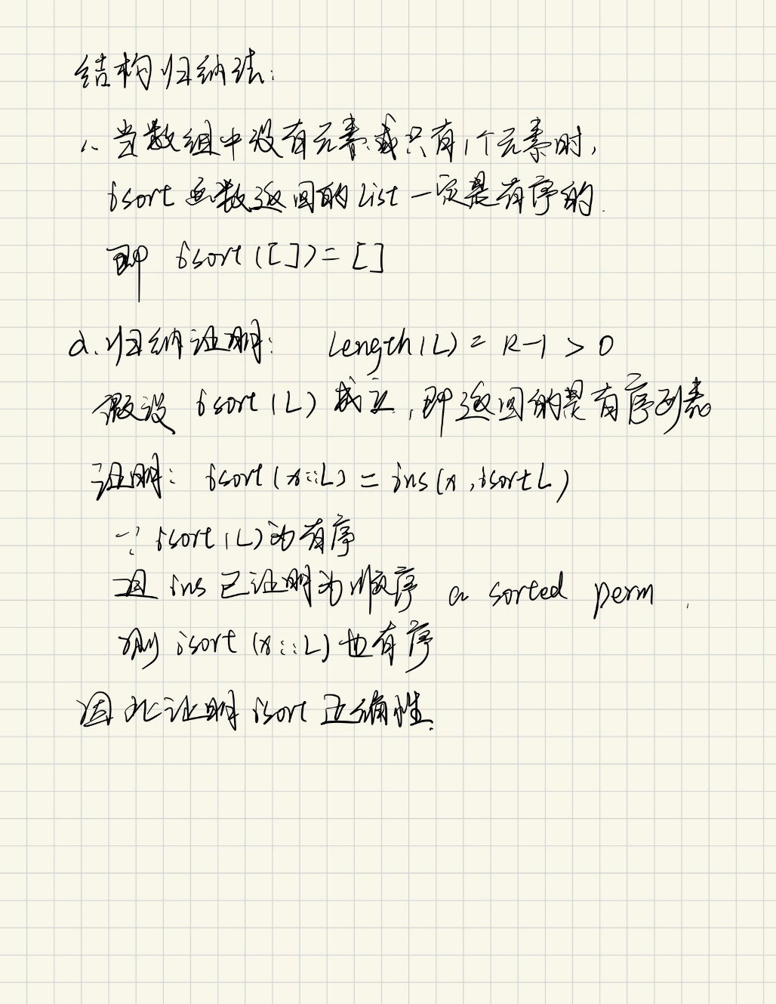
2. 用归纳法证明isort函数的正确性
fun ins (x, [ ]) = [x]
| ins (x, y::L) = case compare(x, y) of
GREATER => y::ins(x, L)
| _ => x::y::L
对任一整数x和有序整数序列L，函数ins(x, L) 计算结果为x和L中所有元素构成的一个有序序列。
isort : int list -> int list
(* REQUIRES true *)
(* ENSURES isort(L) = a sorted perm of L *)
fun isort [ ] = [ ]
| isort (x::L) = ins (x, isort L)
对所有整数序列L，isort L计算得到L中所有元素的一个有序排列。

Slide 5
3. 分析下面菲波拉契函数的执行性能
fun fib n = if n<=2 then 1 else fib(n-1) + fib(n-2);
通过递归调用自身多次，导致指数级的计算时间O(2^n)
fun fibber (0: int) : int * int = (1, 1)
| fibber (n: int) : int * int =
let val (x: int, y: int) = fibber (n-1)
in (y, x + y)
end
借助：对所有非负整数k，
fib(2k) = fib(k)(2fib(k + 1) − fib(k))
fib(2k + 1) = fib(k + 1)² + fib(k)²
使用了迭代的方式。以元组 (x, y) 的形式返回前两个斐波那契数，并通过迭代的方式计算下一个斐波那契数O(n)
借助斐波那契数列的性质，执行需要时间指数级下降，基本可以在常数时间内计算出斐波那契数O(1)

